Slide 1
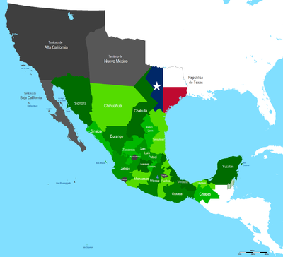
LA GUERRA CON ESTADOS UNIDOS

Slide 2
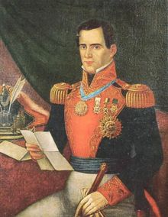
El límite del territorio texano se había acordado en el río Nueces, pero los texanos pretendían que fuera hasta el río Bravo. Este hecho provocó un conﬂicto entre mexicanos y estadounidenses entre 1846 y 1848, cuando estos últimos invadieron México.
El general Santa Anna, repuesto de su vieja herida y con su pierna de madera, encabezó la defensa del territorio mexicano. Una de las batallas más sangrientas fue la de La Angostura. Aunque no fue derrotado, el ejército mexicano se retiró, lo cual ha sido señalado como uno de los grandes errores de Santa Anna, ya que la campaña militar se extendió hacia el centro del país.

Slide 3
Después, el ejército estadounidense comenzó a invadir el territorio desde diferentes frentes, y el ejército mexicano no pudo mantener la resistencia, por lo que los civiles también se integraron a la lucha. La campaña de mayor importancia por parte de los norteamericanos fue la del estadounidense Winﬁeld Scott, quien ordenó bombardear el Puerto de Veracruz. Luego, el ejército invasor se apoderó de Jalapa y Puebla. El objetivo era llegar a la capital, mientras que gran parte del ejército nacional combatía en el norte del país. Al llegar a las cercanías de la Ciudad de México, los estadounidenses se enfrentaron a los mexicanos en varios puntos: Padierna, Churubusco, Molino del Rey y Chapultepec, en donde los cadetes del Colegio Militar sucumbieron ante la superioridad numérica y armada del enemigo. Finalmente, el invasor llegó al Palacio Nacional, donde colocó la bandera de las barras y las estrellas como señal de triunfo.

Slide 4
El 2 de febrero de 1848 se ﬁrmó el tratado de paz de Guadalupe
Hidalgo, en el que México cedía a Estados Unidos el territorio
de Texas hasta el río Bravo, y también los territorios de Nuevo
México y Alta California; a cambio, recibiría 15 millones de pesos que servirían para pagar los gastos que este conﬂicto bélico había ocasionado. A ﬁnales de 1853, Estados Unidos presionó al gobierno mexicano para que le vendiera una franja de territorio que necesitaba con el ﬁn de ampliar su vía del ferrocarril. Santa Anna aprobó la venta del territorio de La Mesilla; a cambio, México recibiría diez millones de dólares, pero sólo pagaron siete.

Slide 5
GRACIAS POR SU ATENCIÓN

